Slide 1


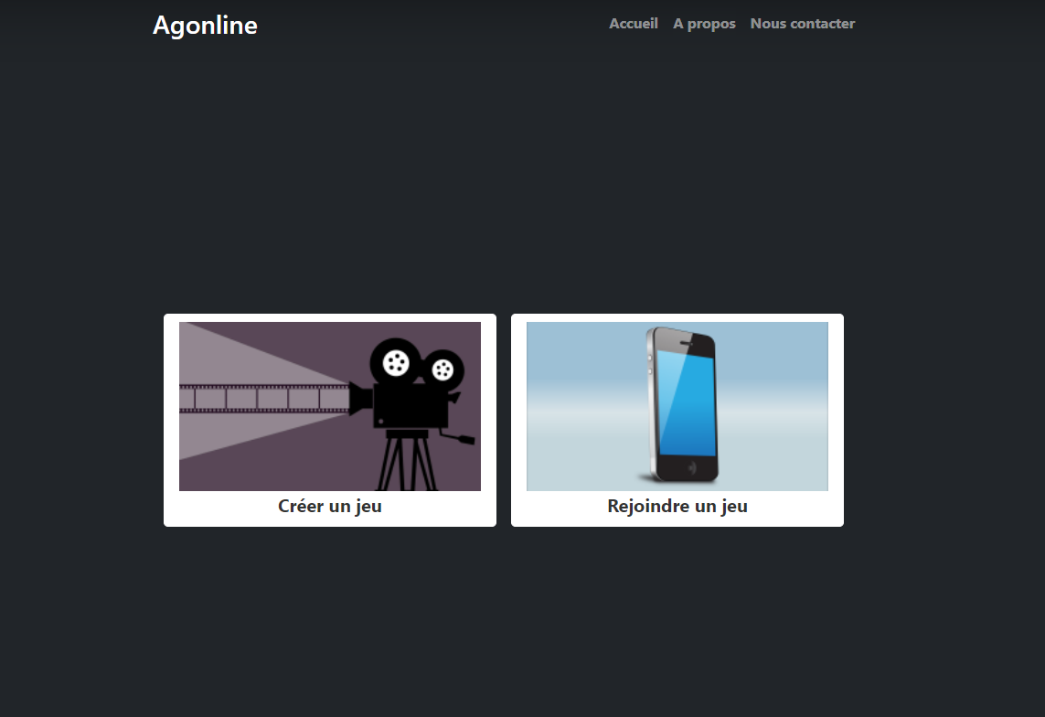
Projet tutoré :
AGONLINE
Soutenance
Sujet S14 : Piccadilly Game
Tuteur : Pierre-André Guénégo
2ème année Iut Charlemagne Nancy
Alexis MARCEL - Justine PRULIERE - Lilian LEBLANC

Slide 2

SOMMAIRE
01
03
Présentation du sujet
Réalisation
02
04
Démonstration
Choix de conception
05
Conclusion

Slide 3
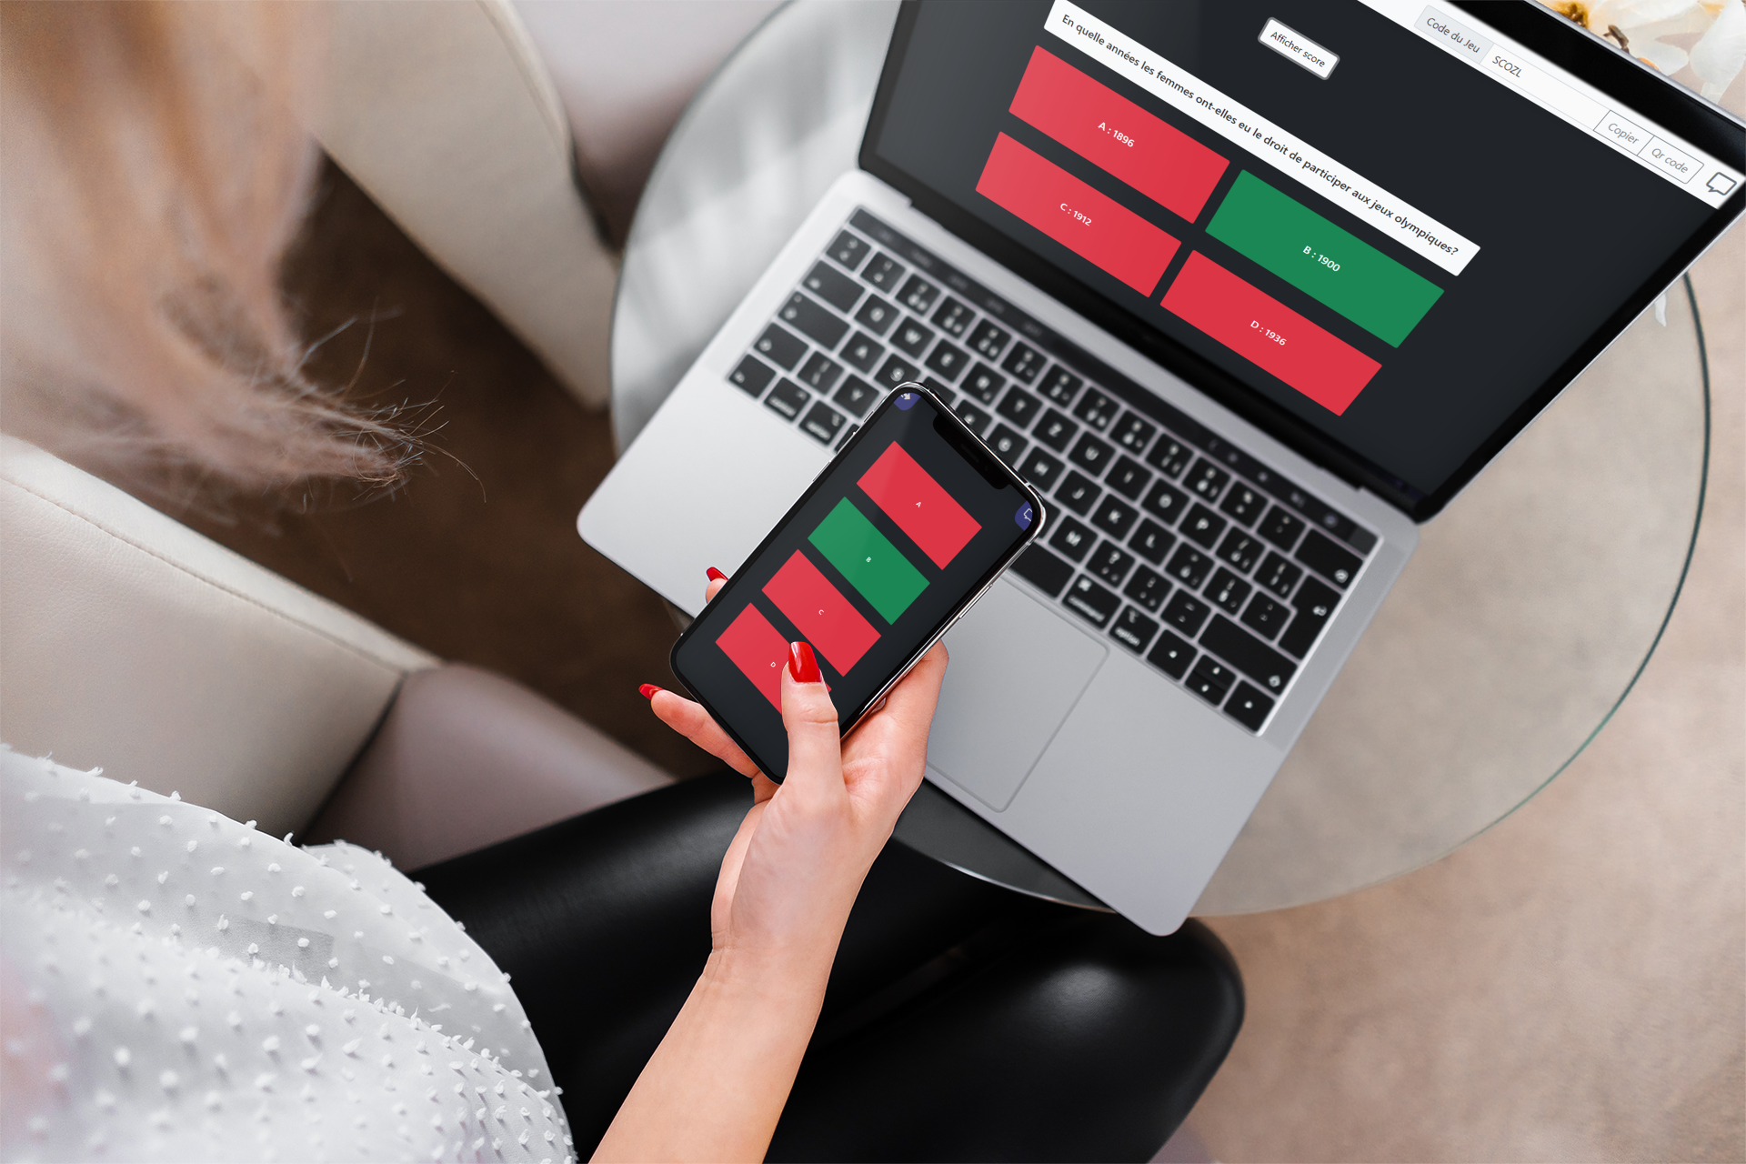
01 Présentation du sujet
Site web interactif en temps réel
Plusieurs mini-jeux disponibles
Déroulement du jeu :
Création d’une salle de jeu correspondant à un mini-jeu (écran principal)
Les joueurs peuvent rejoindre la salle de jeu via un code et interagir avec l’écran principal

Slide 4
02 Choix de conception

Slide 5


Comment permettre la communication entre les joueurs et l’écran principal ?
Communication en temps réel
Création de serveurs pour application web

Slide 6
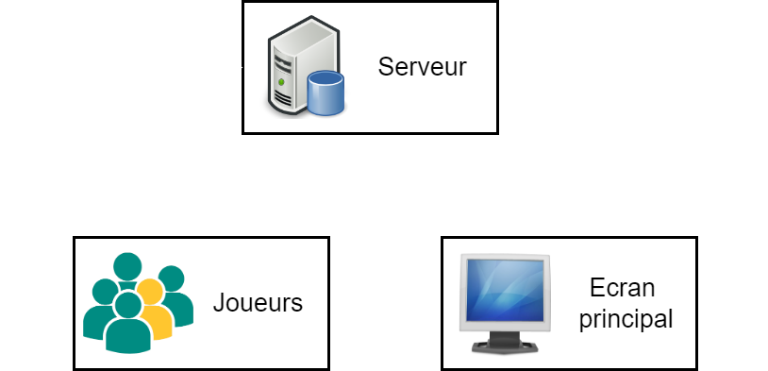
Fonctionnement de Socket.io

Slide 7


Comment gérer l’affichage responsive ?
Html
Css
Javascript
Bootstrap

Slide 8
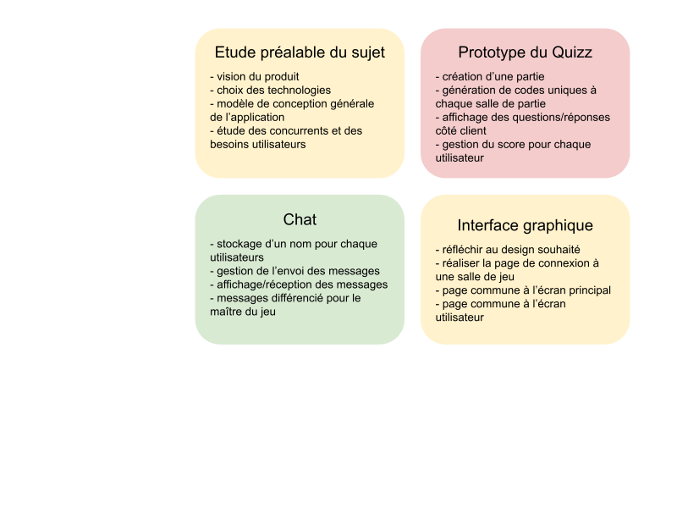
Résumé itération 1

Slide 9
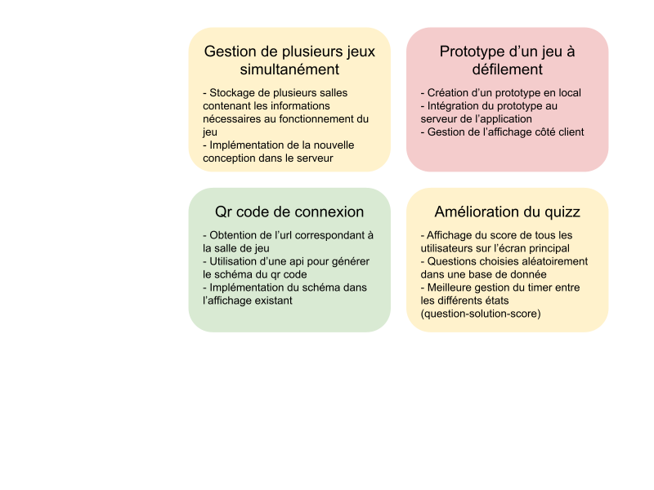
Résumé itération 2

Slide 10
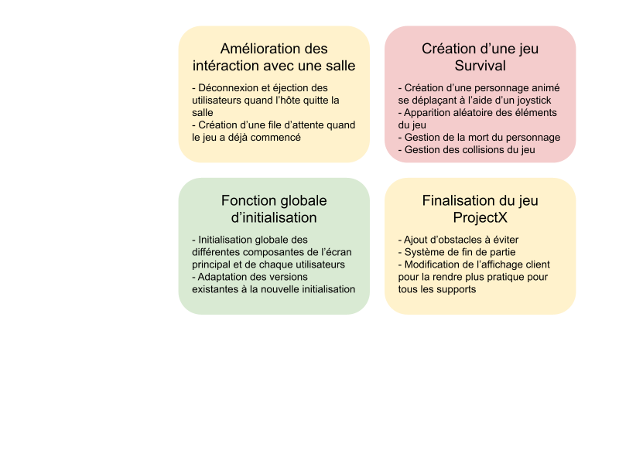
Résumé itération 3

Slide 11
03 Réalisation

Slide 12
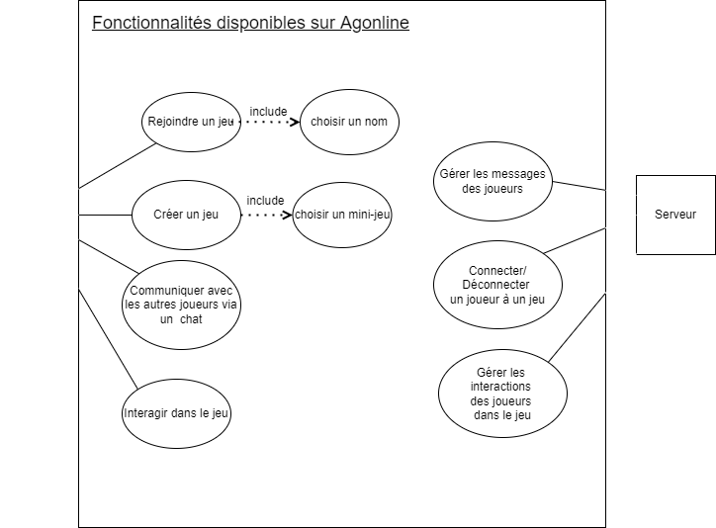
Fonctionnalités générales

Slide 13
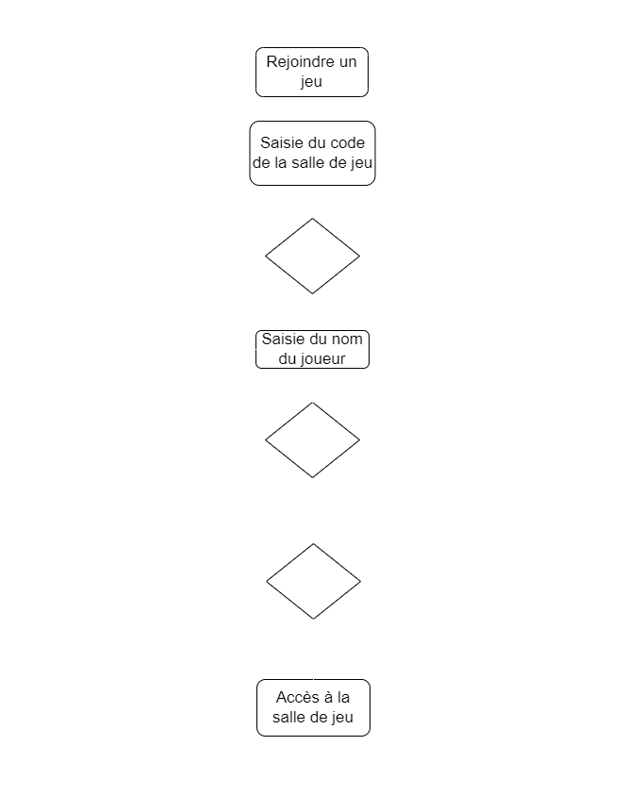
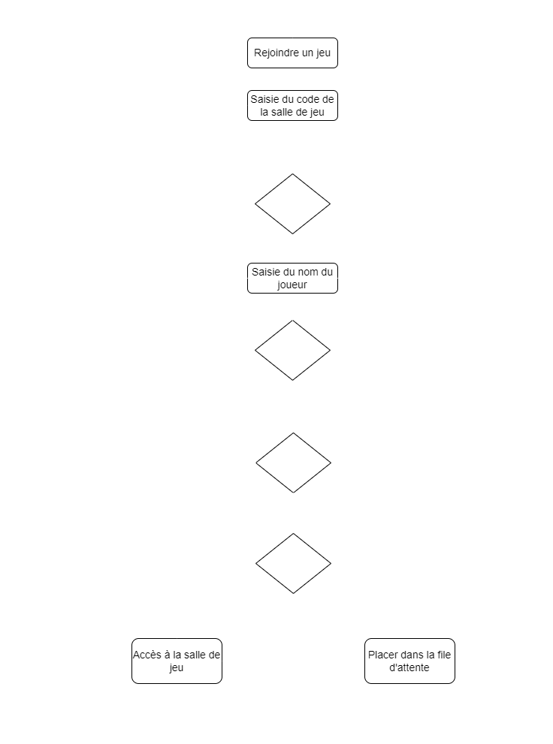
Comment se connecter à une salle de jeu ?
Comment se connecter à une salle de jeu ?
Comment se connecter à une salle de jeu ?
Amélioration

Slide 14
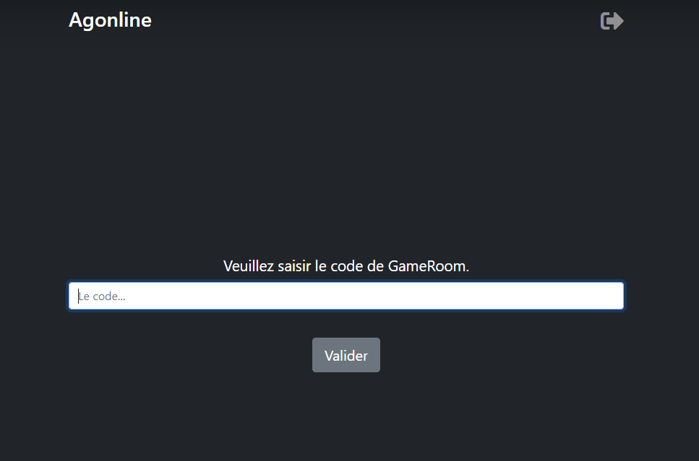
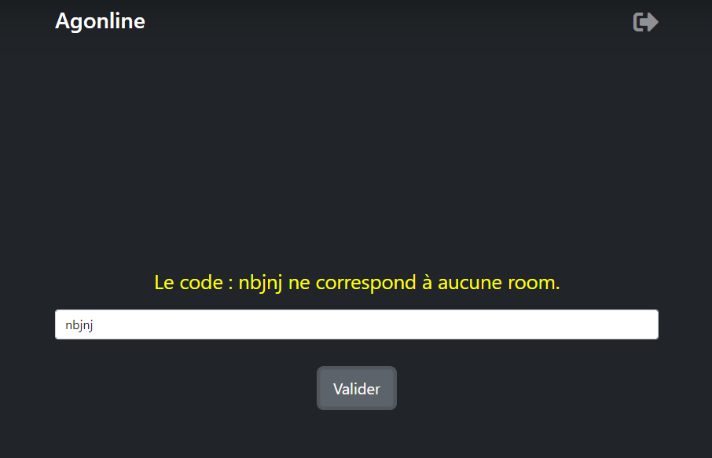
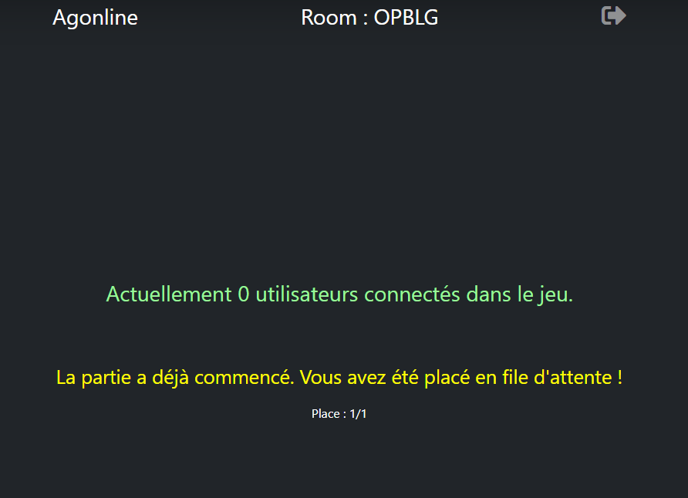
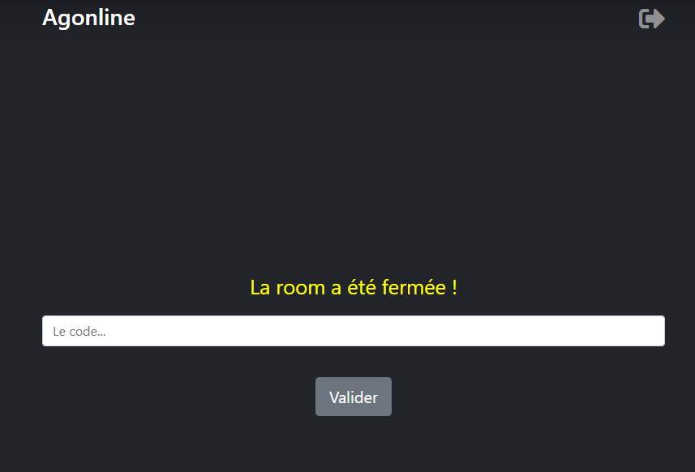
Connexion à une salle de jeu
Mauvais code de salle de jeu
Jeu déjà commencé : file d’attente
Hôte de la partie a quitté la salle de jeu

Slide 15
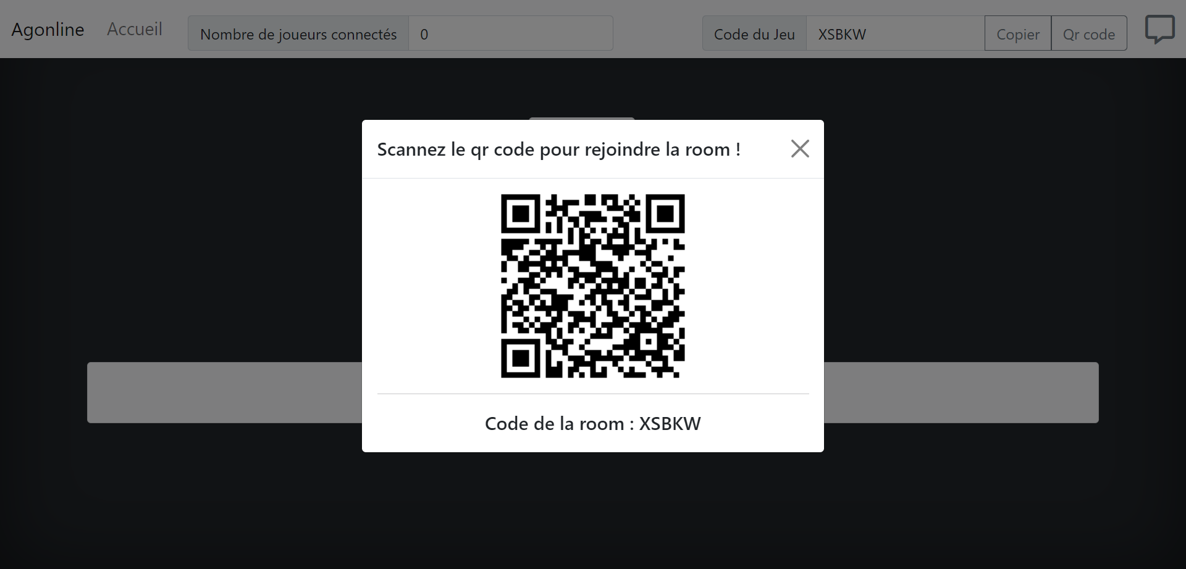

Accès à la salle via un Qr code

Slide 16

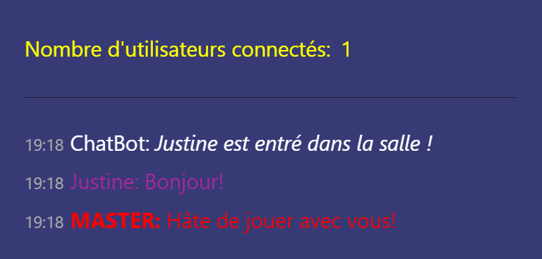
Fonctionnement du Chat

Slide 17
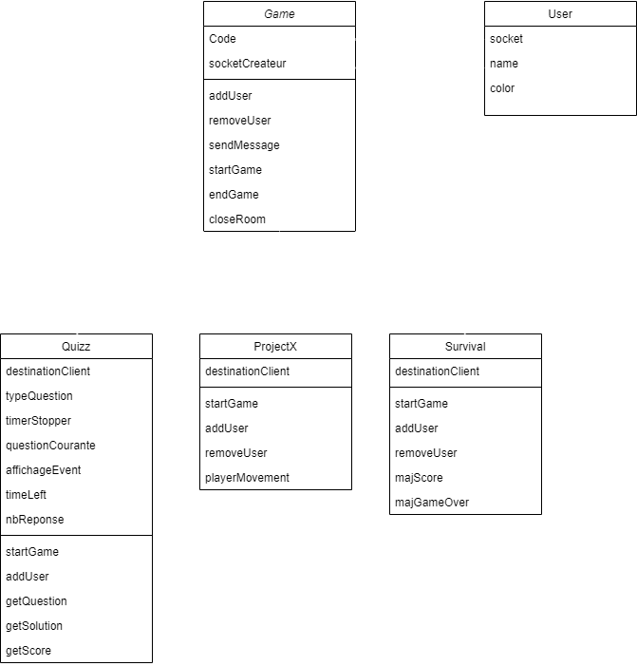
Gestion des différents jeux sur le serveur

Slide 18
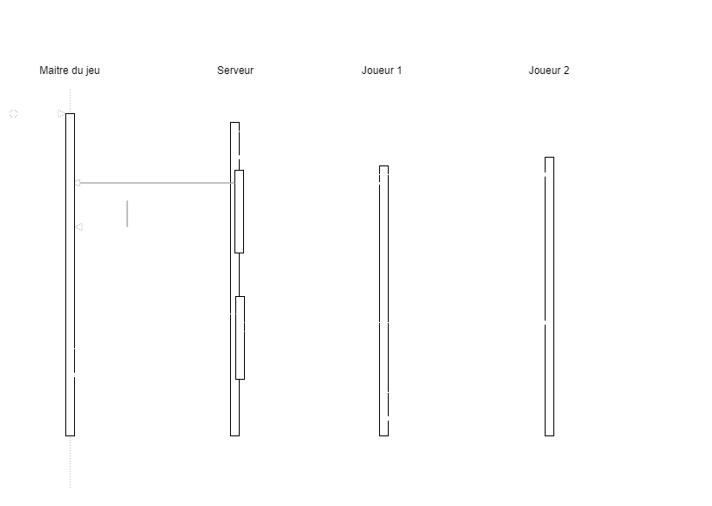
Fonctionnement du Quiz
Première version

Slide 19
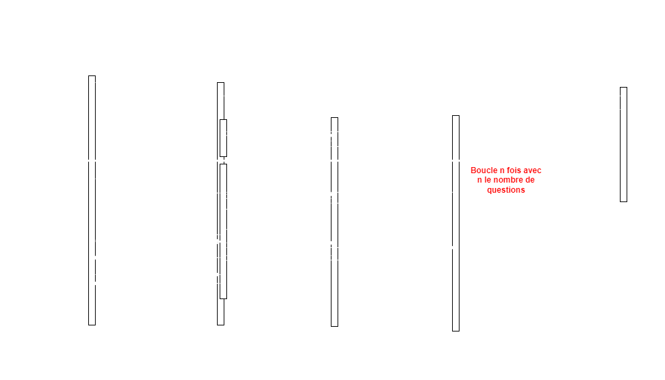
Fonctionnement du Quiz
Amélioration du quiz

Slide 20
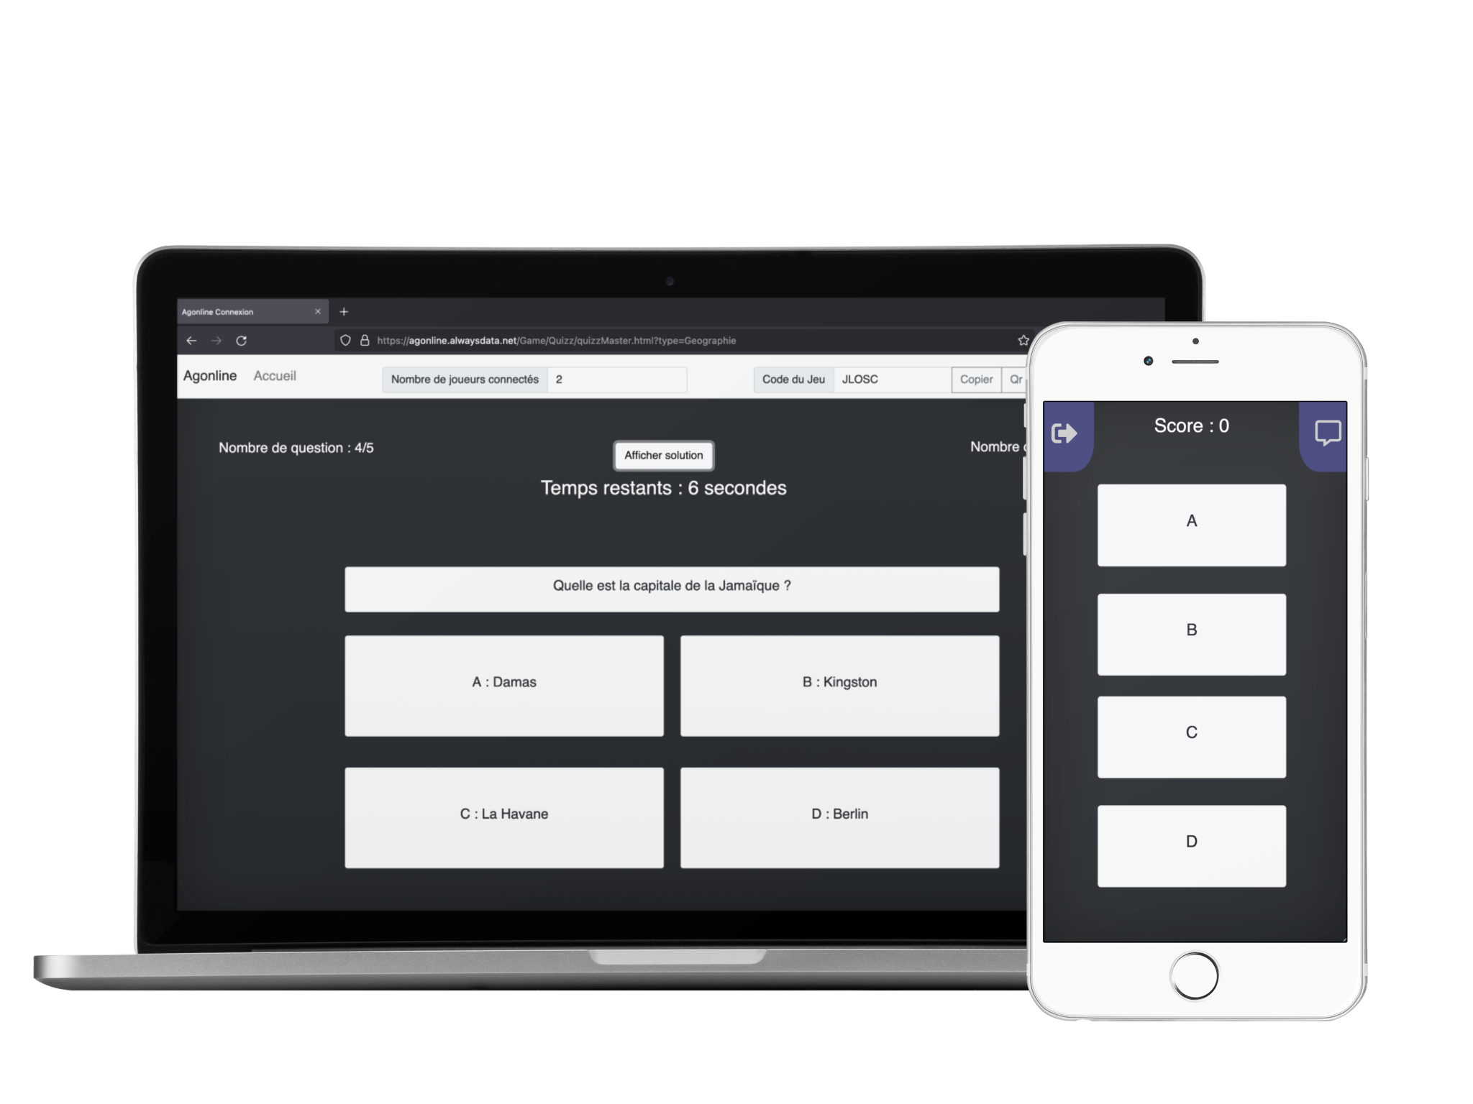
Fonctionnement du Quiz
Affichage des questions

Slide 21
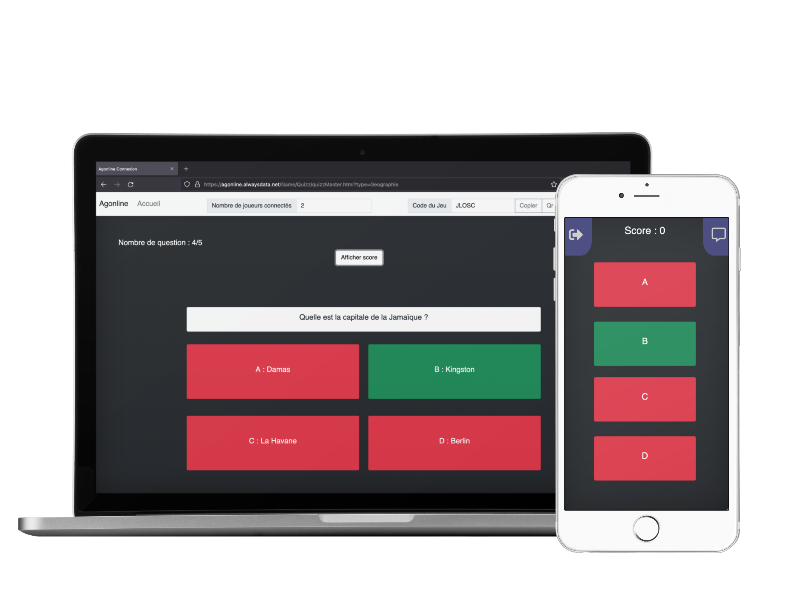
Fonctionnement du Quiz
Affichage des solutions

Slide 22
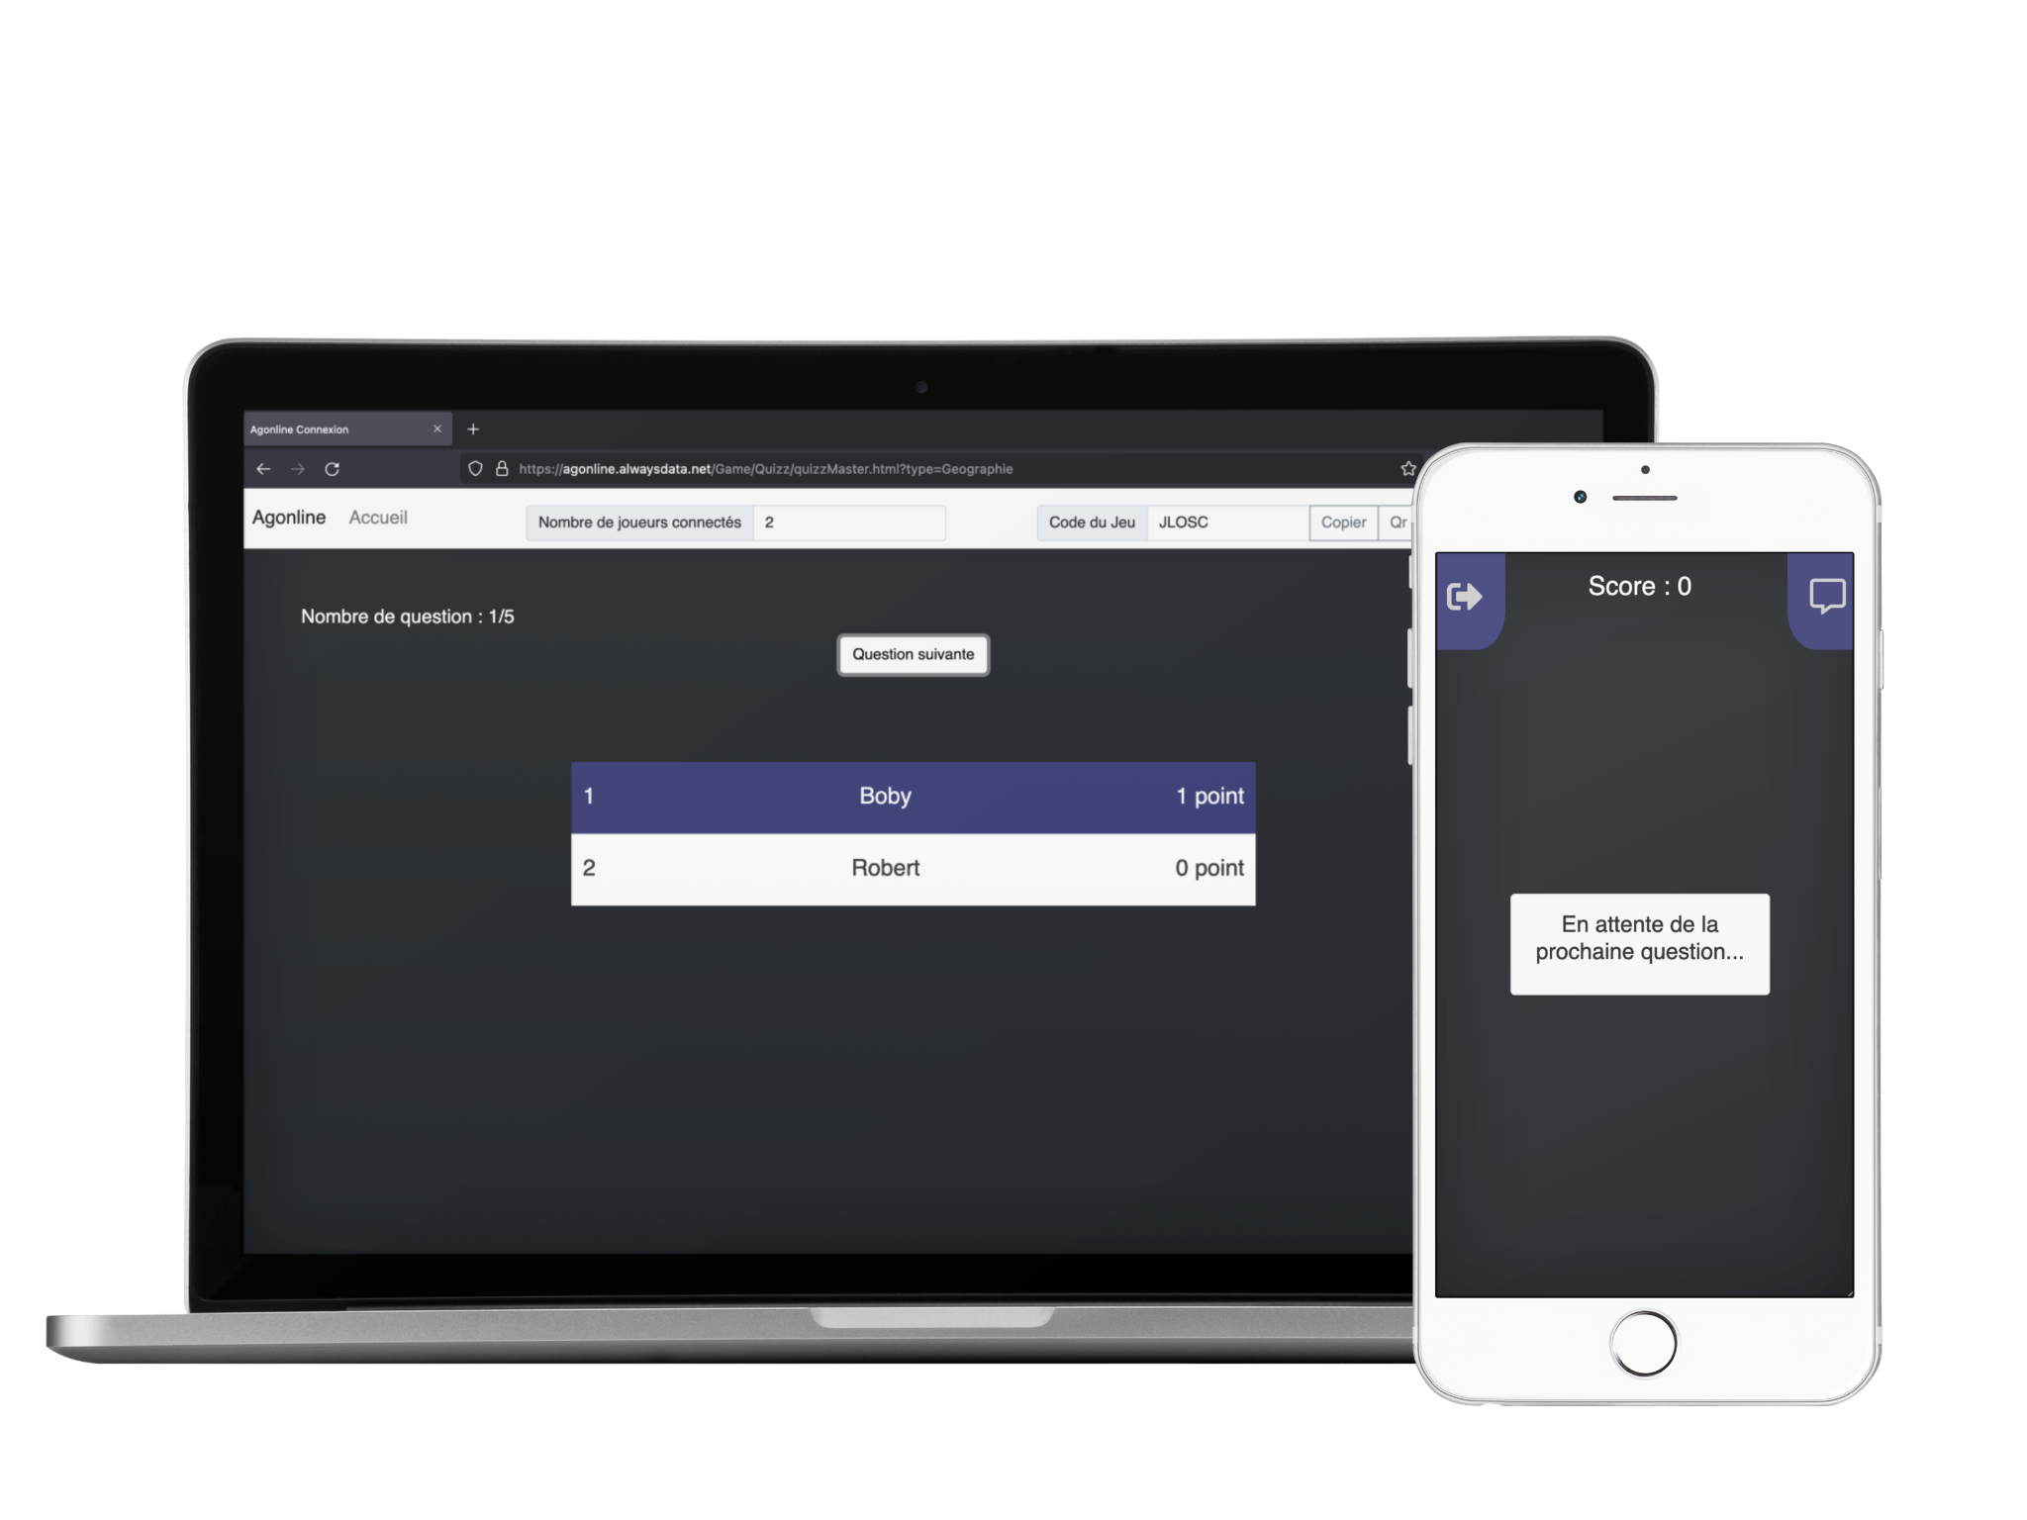
Fonctionnement du Quiz
Affichage des scores

Slide 23
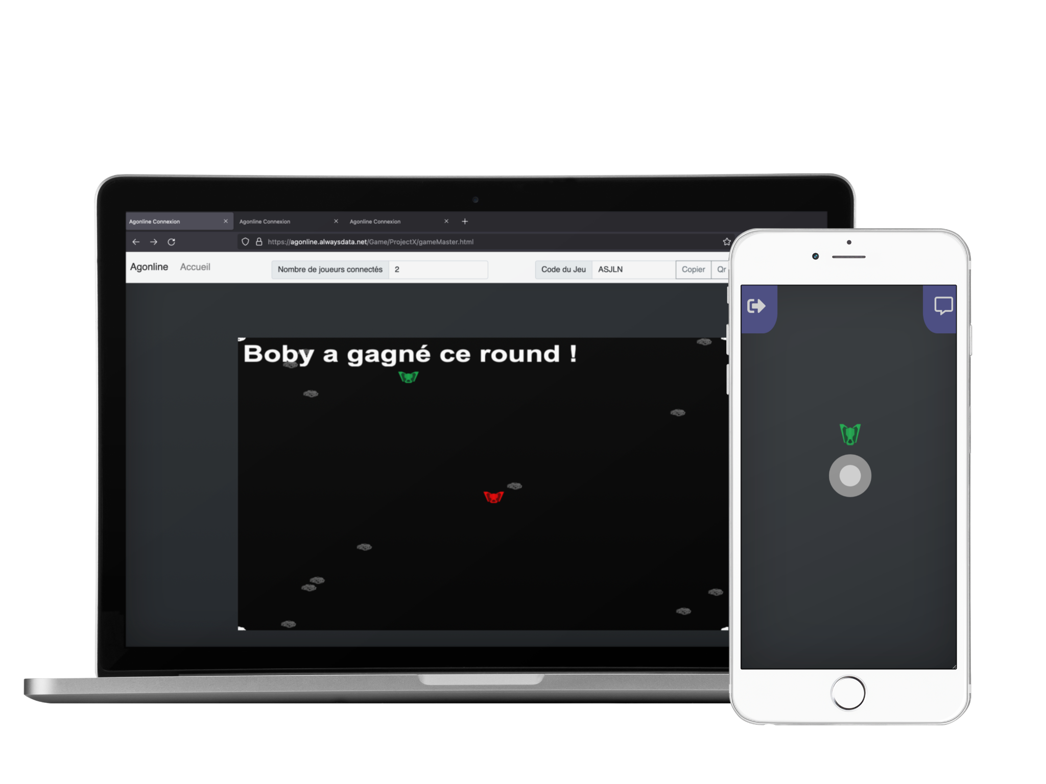
Fonctionnement de ProjetX
Partie en cours

Slide 24
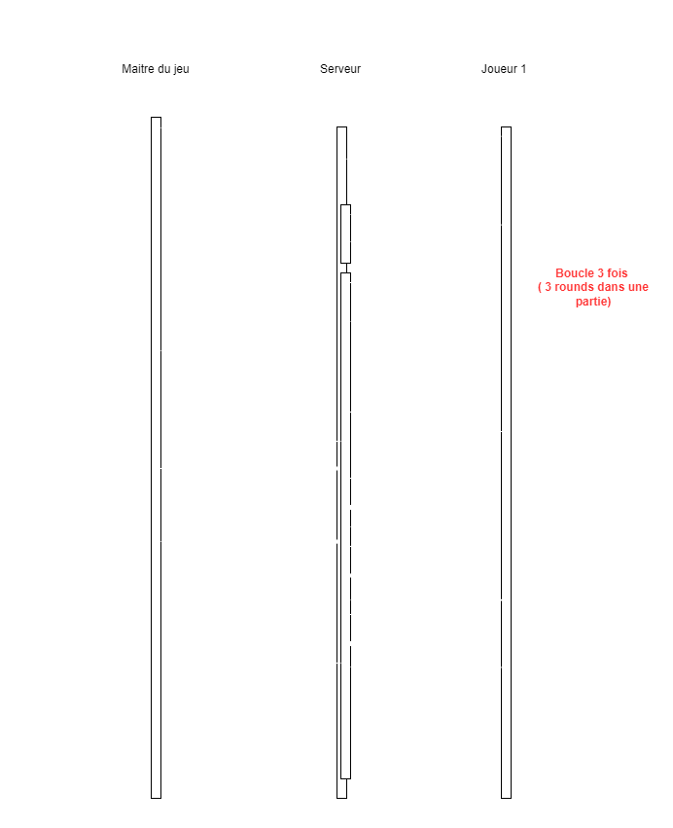
Fonctionnement de Survival

Slide 25
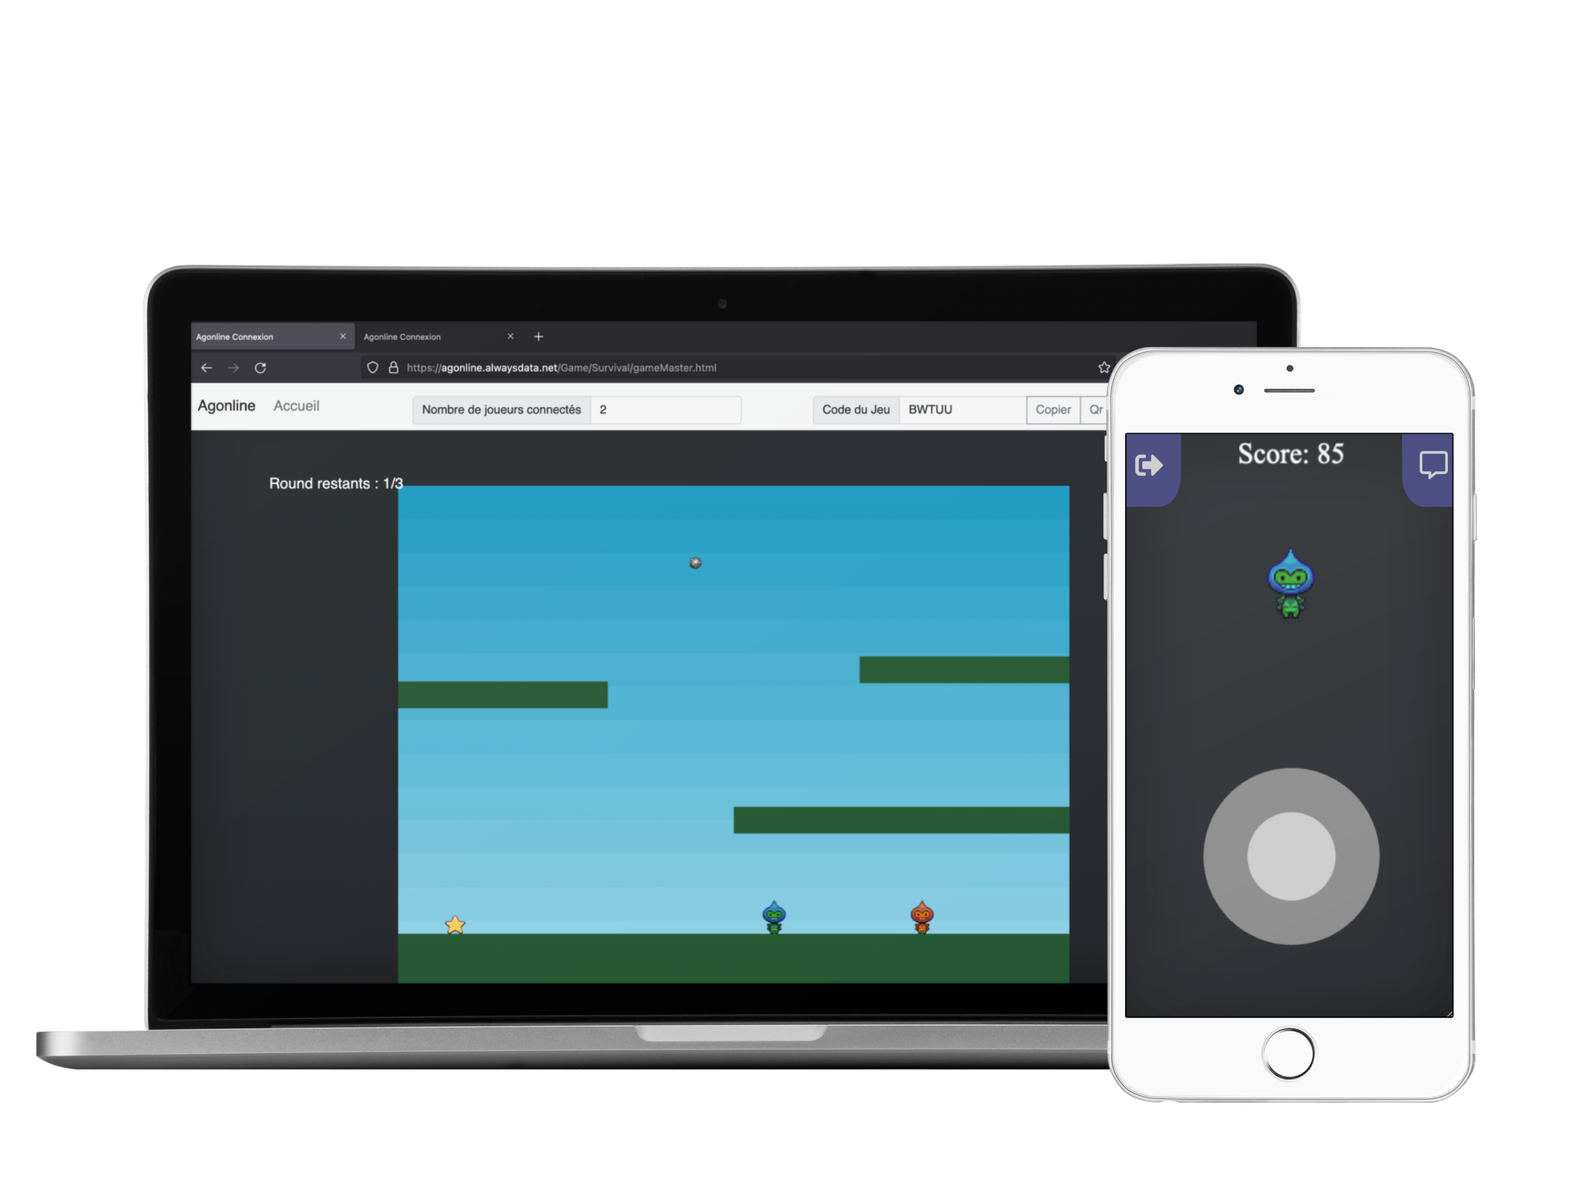
Fonctionnement de Survival
Affichage du jeu en cours

Slide 26
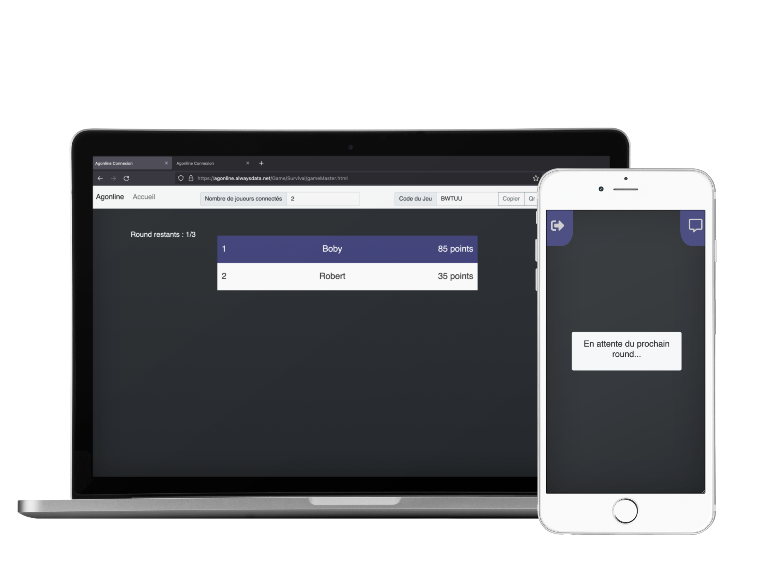
Fonctionnement de Survival
Affichage des scores

Slide 27
DEMONSTRATION
http://agonline.alwaysdata.net/

Slide 28




Améliorations possibles pour une itération 4
Mise en place de salles de jeux publiques accessibles par tous
Ajout de nouveaux jeux avec différents concepts ou de nouvelles technologies
Création de compte pour pouvoir suivre ses statistiques
Menu de réglage des paramètres des différents jeux ( ex : nombre de rounds)

Slide 29
Merci de votre attention
Avez vous des questions ?

